Slide 1
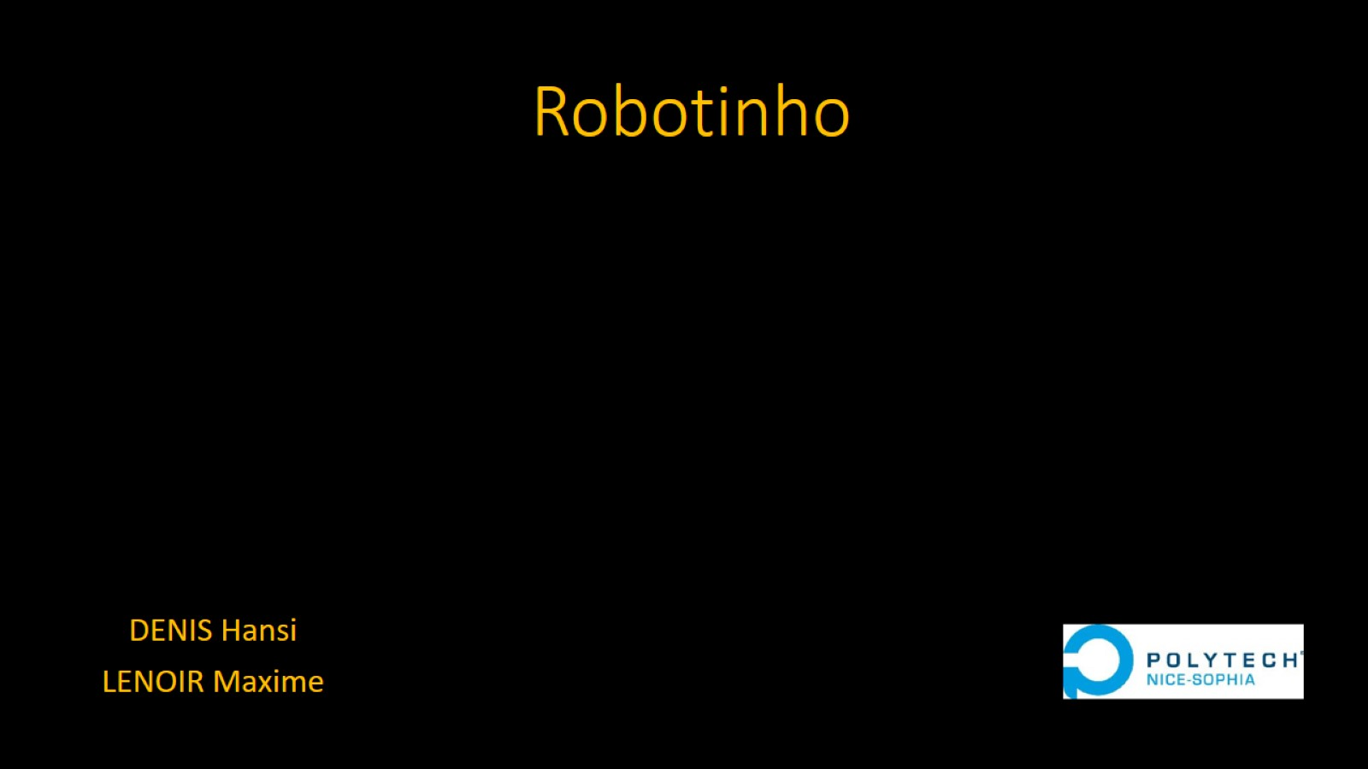
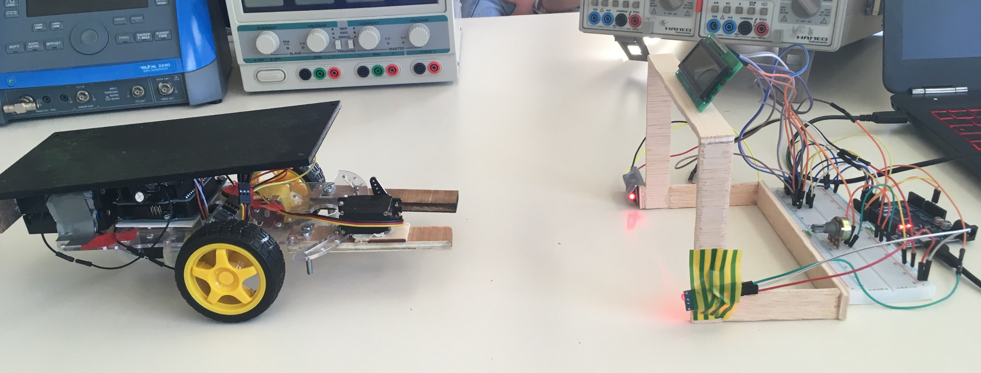
Robotinho

Slide 2
Sommaire → Motivations et problématique → Objectifs → Fonctions et schémas → Matériel → Problèmes rencontrés → Planning → Conclusion – Perspectives → Démonstration

Slide 3
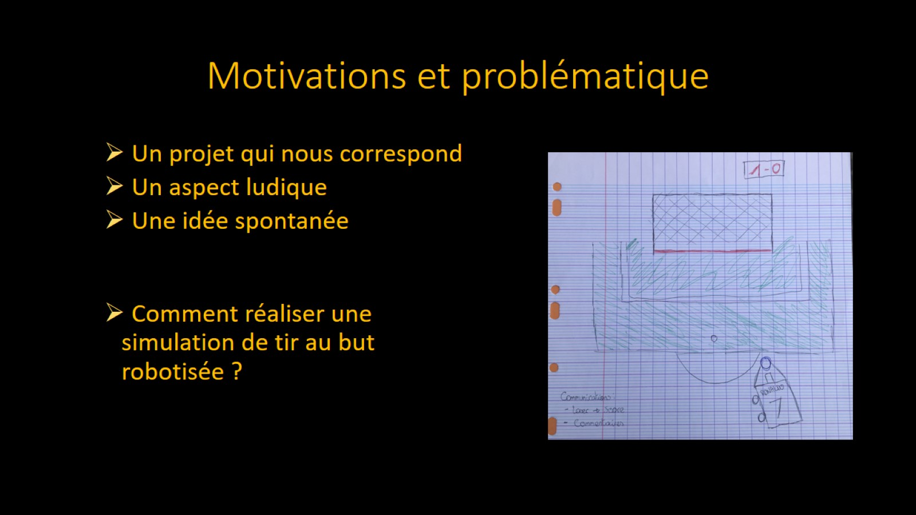
Motivations et problématique

Slide 4
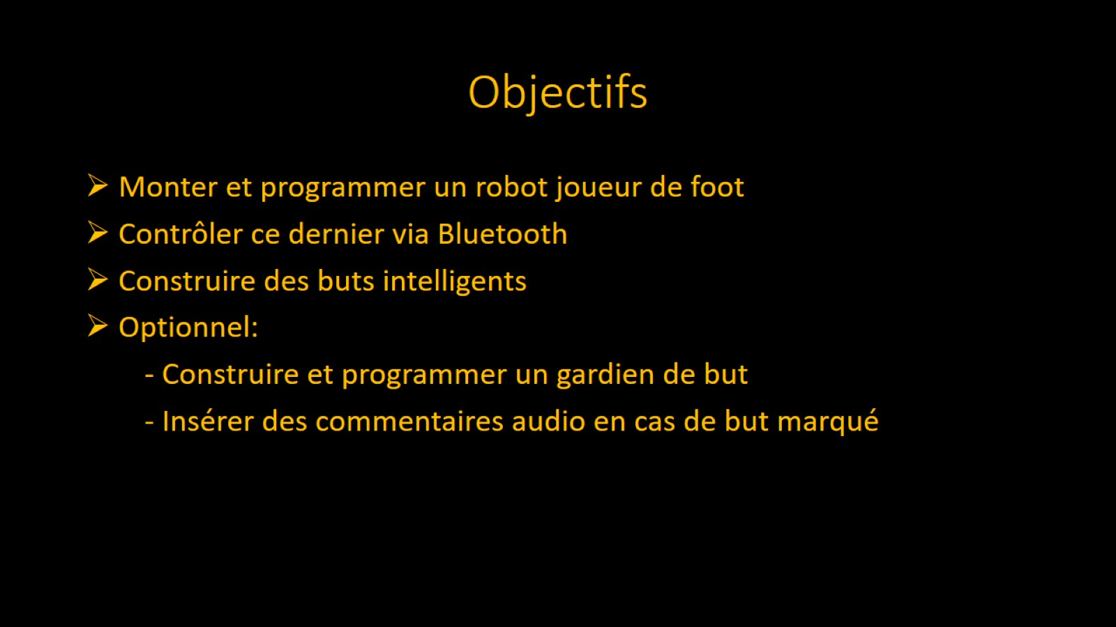
Objectifs

Slide 5
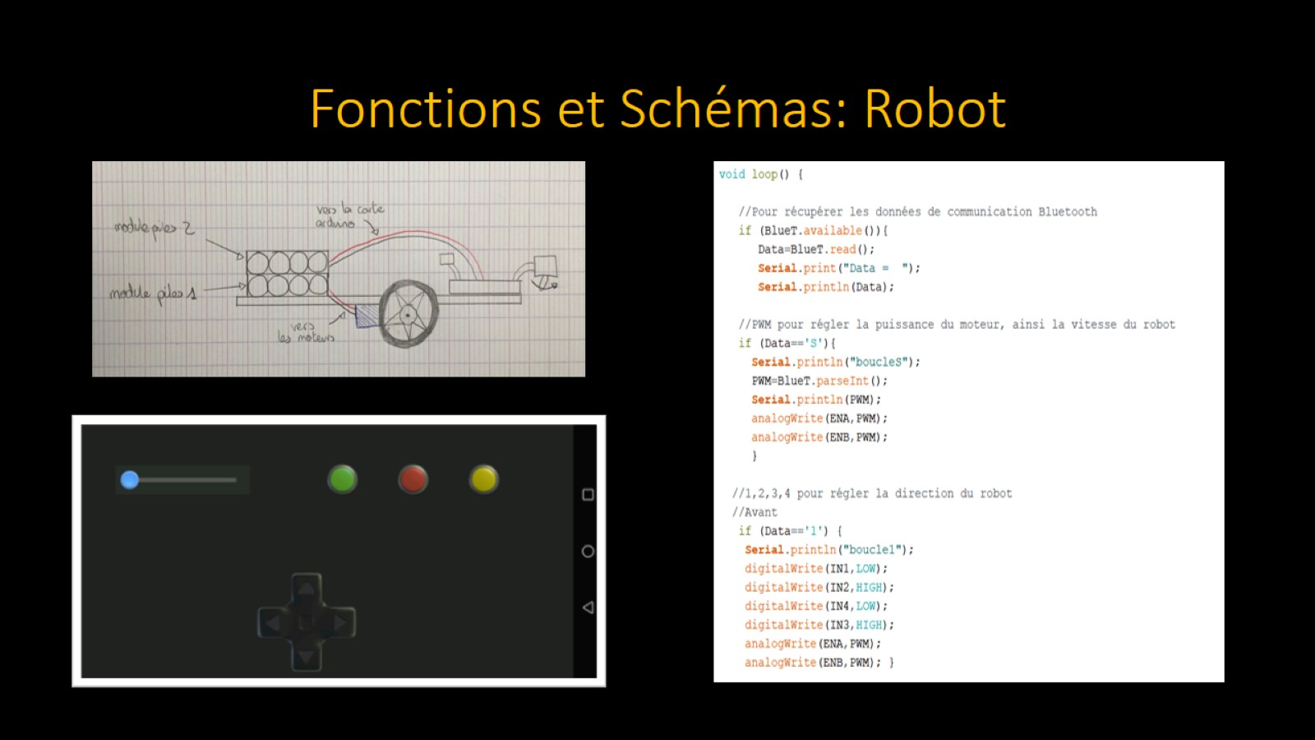
Fonctions et Schémas: Robot

Slide 6
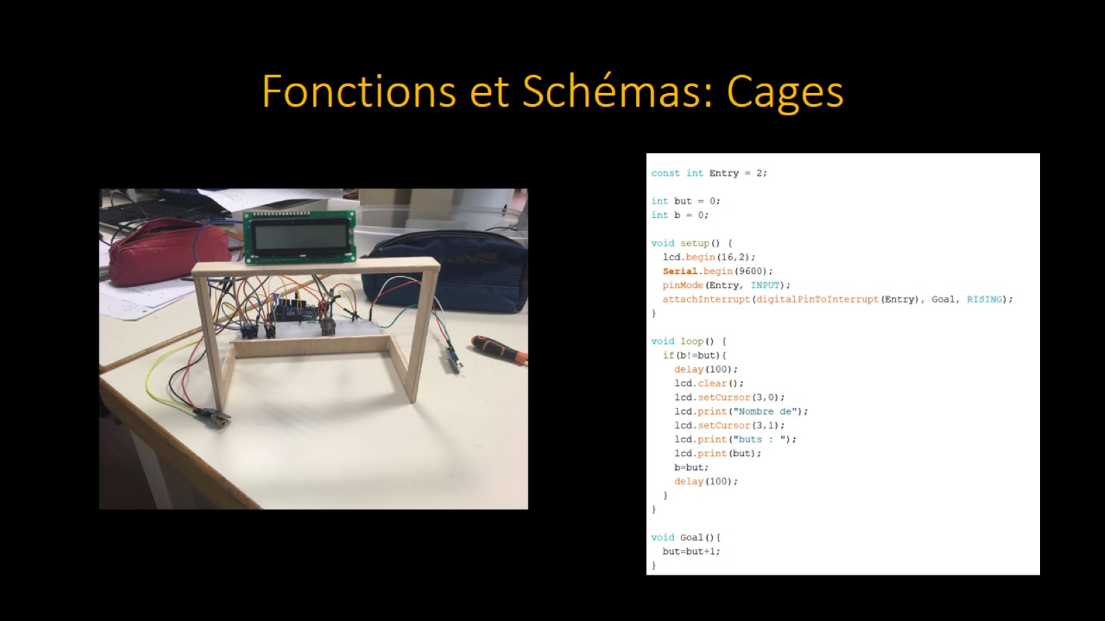
Fonctions et Schémas: Cages

Slide 7
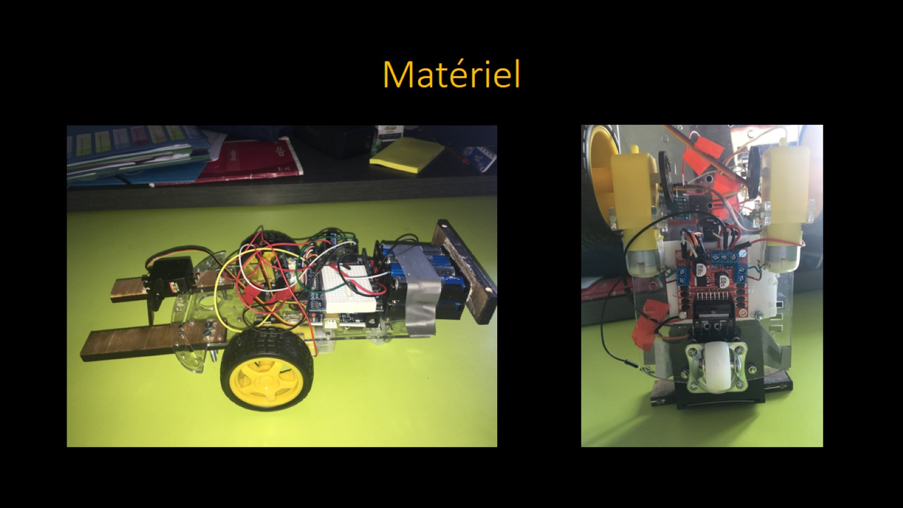
Matériel

Slide 8
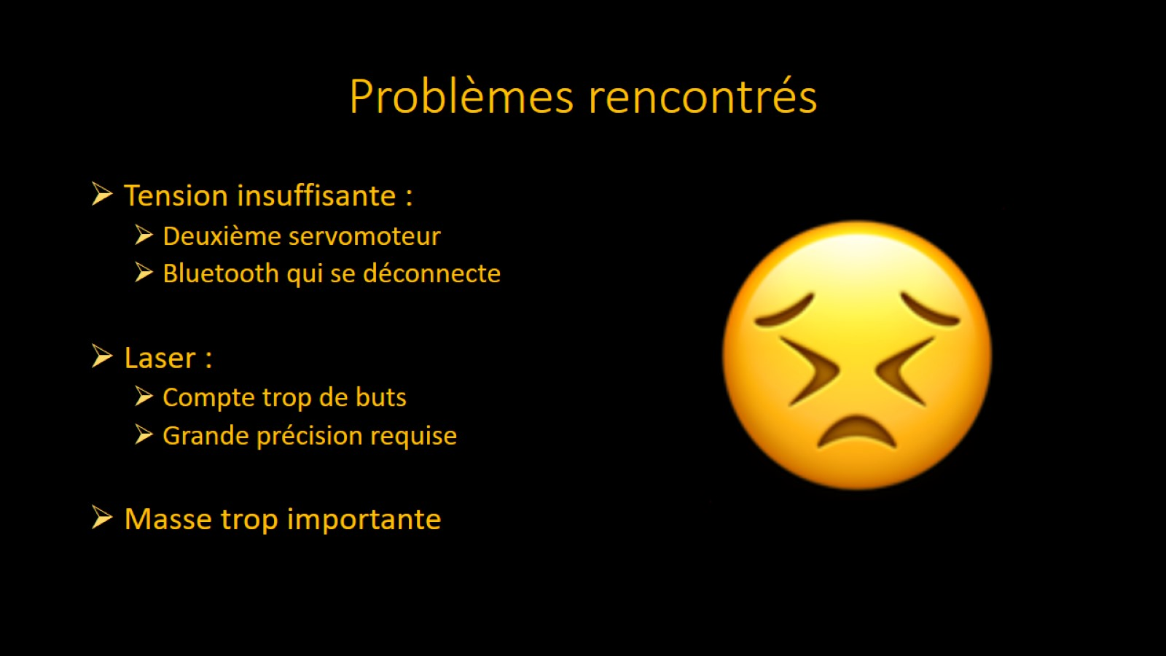
Problèmes rencontrés

Slide 9
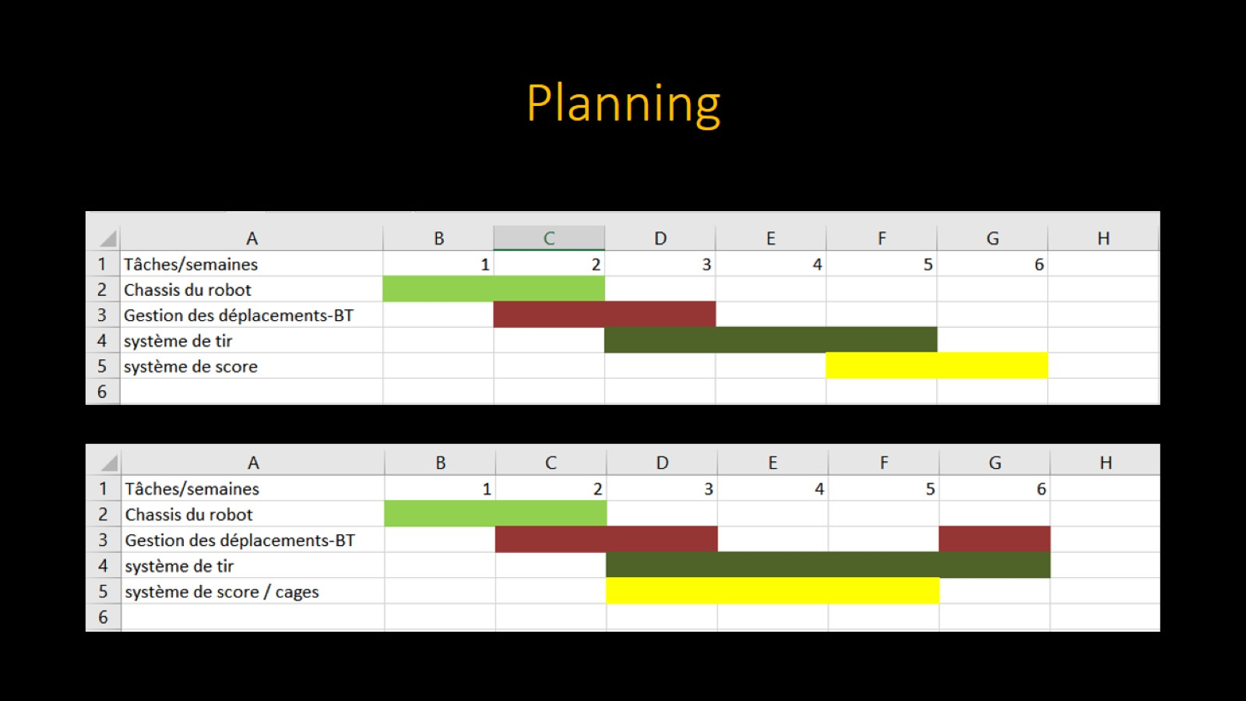
Planning

Slide 10
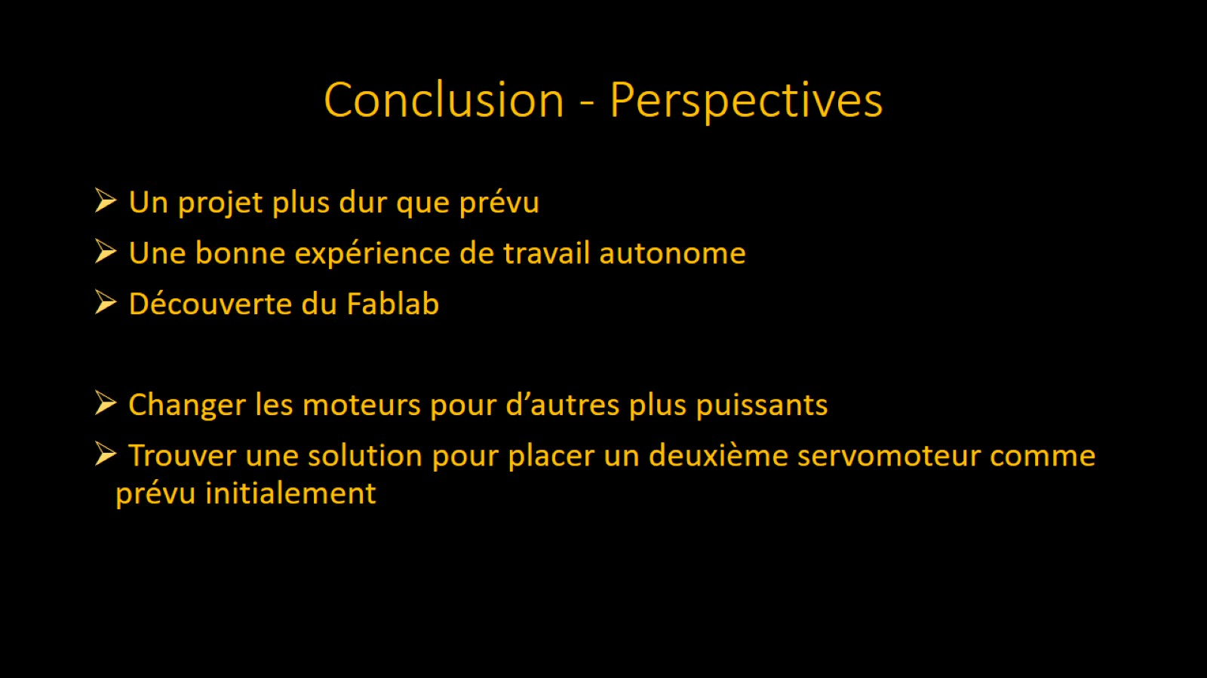
Conclusion - Perspectives

